Slide 1

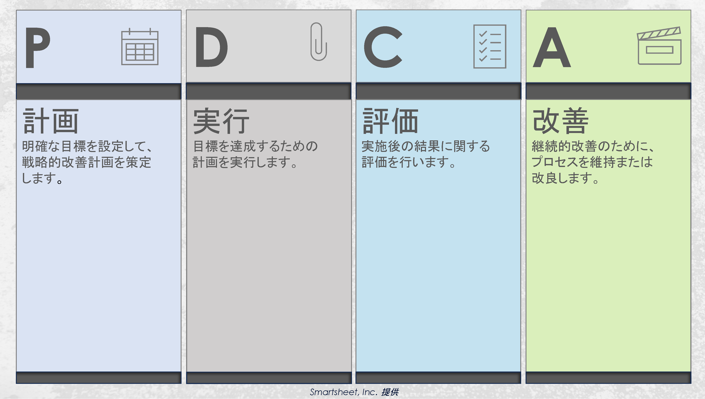
列形式の PDCA スライド テンプレート

Slide 2




P
D
C
A
計画
明確な目標を設定して、
戦略的改善計画を策定
します。
実行
目標を達成するための
計画を実行します。
評価
実施後の結果に関する
評価を行います。
改善
継続的改善のために、
プロセスを維持または
改良します。
Smartsheet, Inc. 提供

Slide 3
免責条項 Smartsheet がこの Web サイトに掲載している記事、テンプレート、または情報などは、あくまで参考としてご利用ください。Smartsheet は、情報の最新性および正確性の確保に努めますが、本 Web サイトまたは本 Web サイトに含まれる情報、記事、テンプレート、あるいは関連グラフィックに関する完全性、正確性、信頼性、適合性、または利用可能性について、明示または黙示のいかなる表明または保証も行いません。かかる情報に依拠して生じたいかなる結果についても Smartsheet は一切責任を負いませんので、各自の責任と判断のもとにご利用ください。

